Slide 1
波长、频率和波速
主讲人：张聪
学 科：物理（人教版）
学 校：北京市第八十中学 年 级：高二下学期

Slide 2








高中物理
y/cm
A
t/s
T/2
T
-A
y/cm
x/m

Slide 3
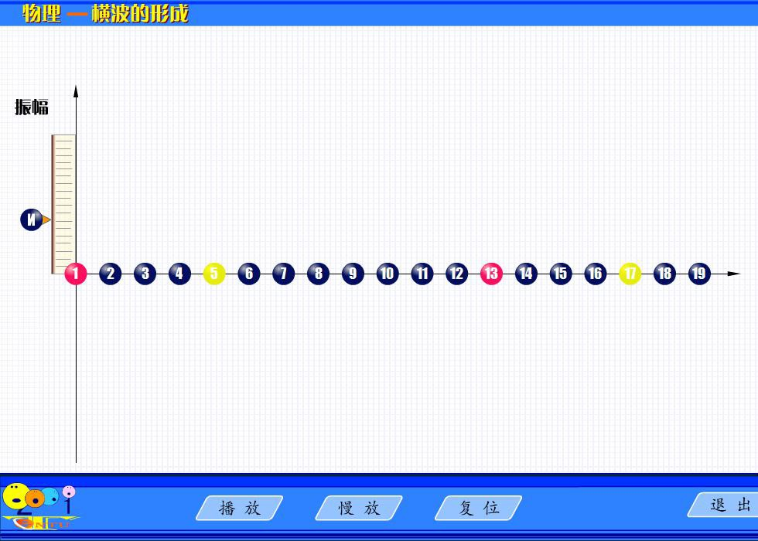
高中物理

Slide 4


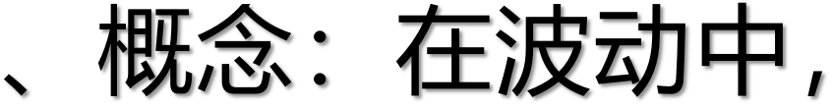







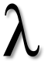










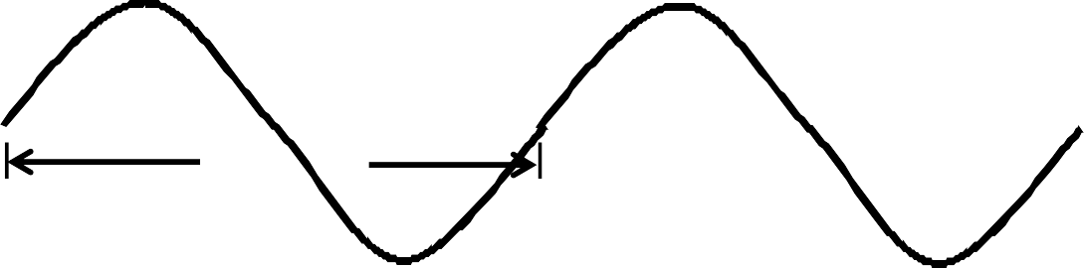







高中物理
一、波长
y/cm
M
N
λ
λ
x/m

Slide 5
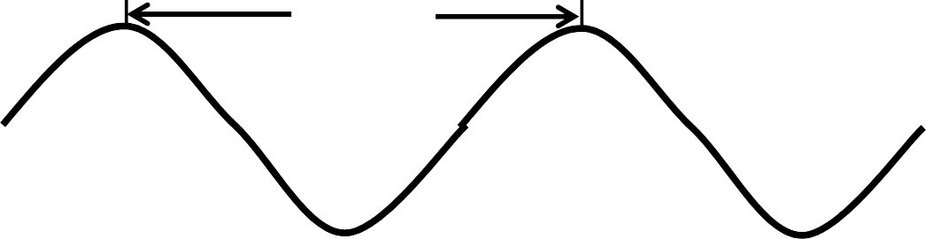

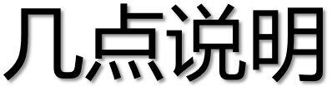


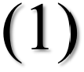














高中物理
y/cm
A
λ
B
x/m

Slide 6
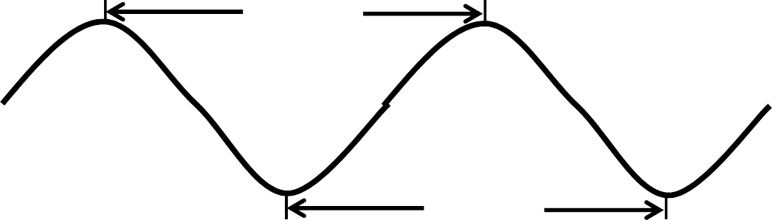

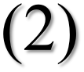







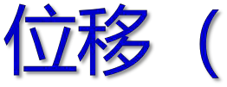








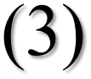




高中物理
y/cm
A
λ
B
λ/2
x/m
C
λ
D

Slide 7


















高中物理
y/cm
A
λ
B
辨析
x/m
C
λ
D

Slide 8









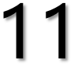



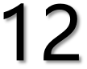

高中物理
y/cm
A
λ
B
辨析
E
F
x/m
λ/2 C
λ
D

Slide 10












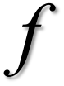


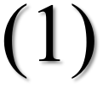

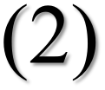

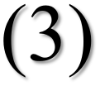



高中物理
二、周期、频率

Slide 12

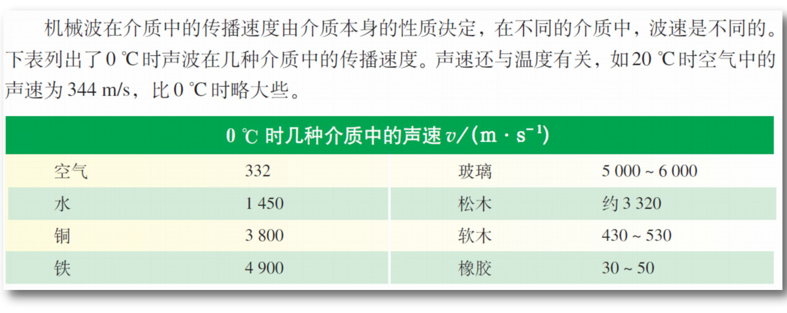
高中物理

Slide 13


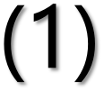


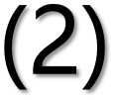


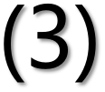



高中物理
三、波速

Slide 15





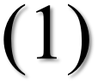



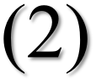
高中物理
四、波长、周期（或频率）和波速的关系
v = ^{λ} v = λf
或
T
v = ^{λ}或 v = λf
T
_{v＝} △x
△t

Slide 16















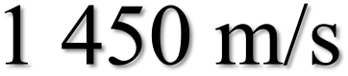




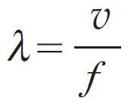







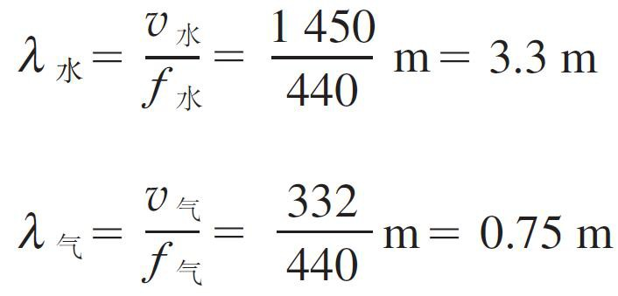

高中物理

Slide 17










高中物理

Slide 18










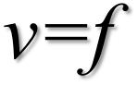


高中物理

Slide 19



















高中物理
y/cm
v
3
P
0
2
4
6
8
10
12
14 x/cm
-3
v = λ f
= 1 .6 m / s

Slide 20




























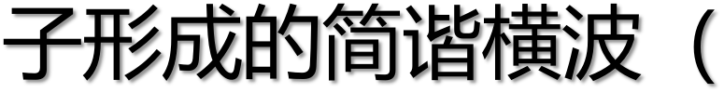





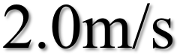
















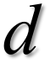








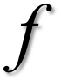






高中物理
ACD
a
b
c d e
f
g
h
i j k l

